Slide 1
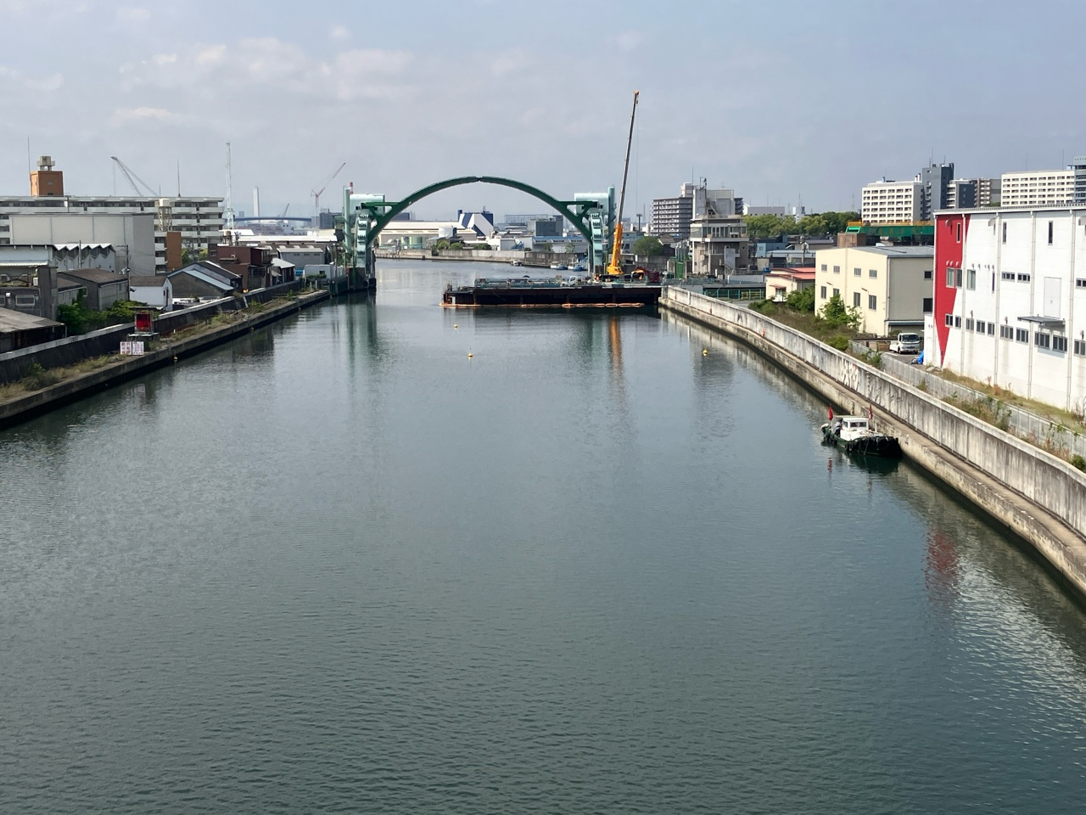
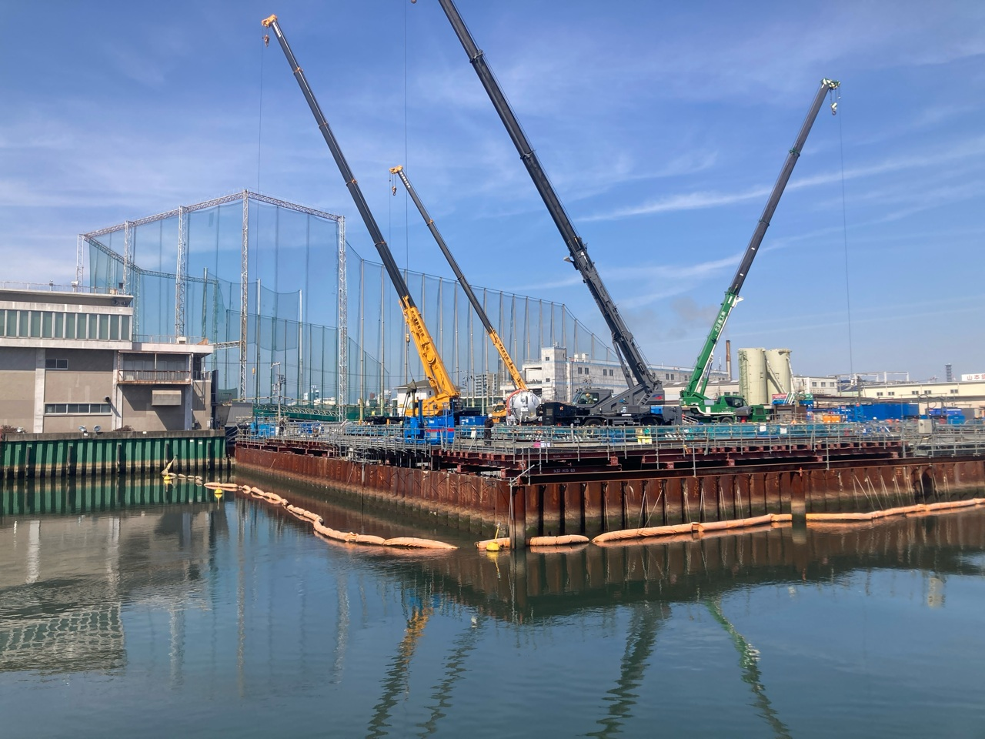
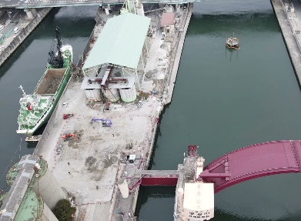
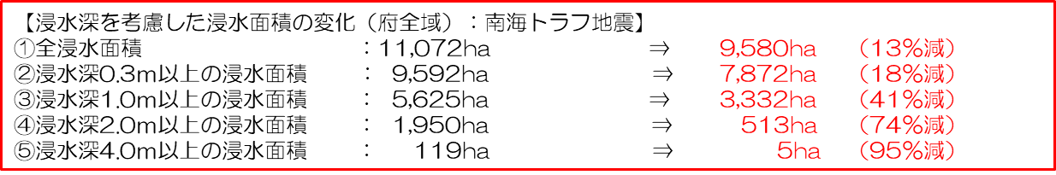
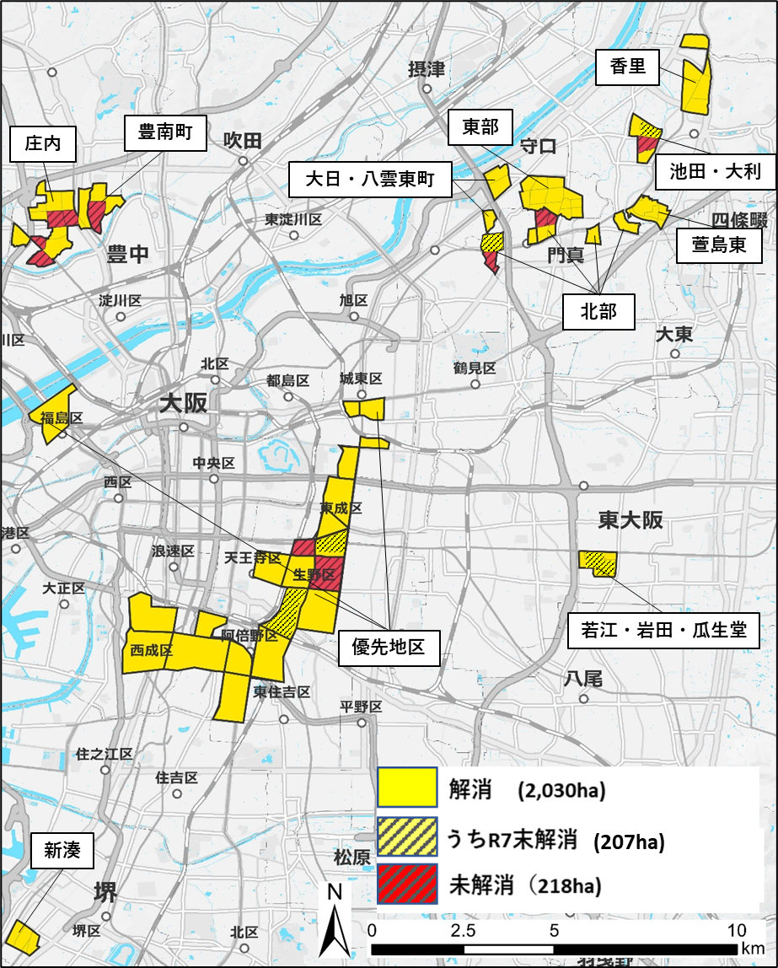
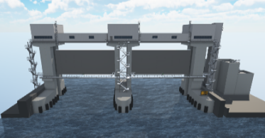
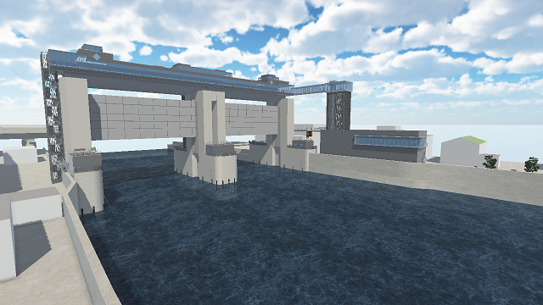
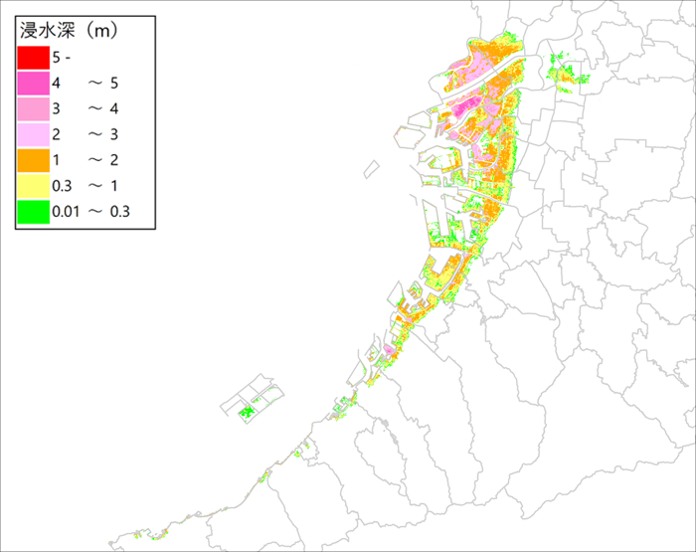
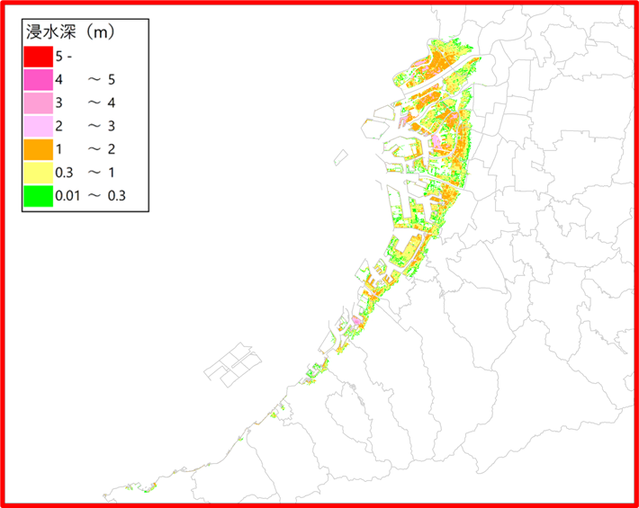
新・大阪府地震防災アクションプラン～令和７年度の進捗結果＜まとめ＞～
新・大阪府地震防災アクションプランについて
各アクションの分類について
令和７年度の各アクションの評価結果(単年度評価)
➢同プランは、平成23年3月に未曾有の被害をもたらした東日本大震災の
教訓などから、南海トラフ巨大地震の被害想定に対応する新たなハード・
ソフト対策の強化に取り組むため、平成27年に令和6年度までの10年間
の計画として策定。
➢さらに、平成30年度大阪北部地震、台風第21号、令和元年度台風
第19号、令和６年能登半島地震などの度重なる災害からの教訓により、
各アクションのさらなる取組強化や、これらの災害より顕在化した課題に対応
するため、新たなアクションを策定するなど、大阪府の災害対応力を強化。
(計画期間を令和8年度まで延伸）
➢各アクション（100アクション）については毎年度、進捗状況や目標達成
度の評価を行い、その見直し・改善をすることで着実にプランを推進。
具体的数値目標があるもの
数値目標が設定できないもの
➢各アクションの評価は、取組み内容の進捗・達成状況などについて、
関係部局による進捗管理(PDCA)シートの精査とともに、ヒアリング等
を実施し、総合的に判断。
各アクションの進捗状況評価
大阪府自ら
取り組む
アクション
＜１５アクション＞
Ⅰ 府のハード施策として推進しているもの
例）防潮堤の津波浸水対策
水門の耐震化の推進
ため池防災・減災の推進 など
＜4６アクション＞
Ⅱ 府のソフト施策として推進しているもの
例）大阪880万人訓練の充実
災害医療体制の整備
帰宅困難者対策の確立 など
＜９アクション＞
Ⅲ 市町村・民間団体のハード施策を
支援することで促進を図るもの
例）民間建築物の耐震化
鉄道施設の防災対策 など
① 概ね計画どおりに進んでいるアクション
市町村・民間
団体の取組みを
支援する
アクション
＜３０アクション＞
Ⅳ 市町村・民間団体のソフト施策を支援
することで促進を図るもの
例）地下空間対策の促進
災害廃棄物の適正処理 など
100アクション
② 計画どおりに進んでいないアクション
０ アクション
主なアクションの進捗状況
アクション
アクション
ハザードマップ等の作成（改定）支援・活用
【危機管理室】
２
アクション
水門の耐震化等の推進 【都市整備部】
4
密集市街地対策の推進 【都市整備部】
17
【重点】
【重点】
アクションの内容
アクションの内容
アクションの内容
➢老朽化が進んでいる三大水門（安治川水門、尻無川水門、木津川水門）を
高潮対策に加え、南海トラフ巨大地震による津波にも対応できる水門として更新。
➢「大阪府密集市街地整備方針」及び各市作成の「アクションプログラム」に基づき、大阪
の成長を支えるまちづくりをめざし、「災害に強いまちづくり」と「活力と魅力あふれるまちづ
くり」の両輪で取組を展開。
➢ 「地震時等に著しく危険な密集市街地」を令和７年度末までに9割以上を解消、
令和12年度末までに全域解消する。
地震発生時に起こりうる建物倒壊、火災延焼や津波等の危険性について、
住民が正確な知識・情報を持ち、的確な避難行動につながるよう、市町村に
対して、各種災害に対応するハザードマップの作成・改定を働きかける。
R７年度実績
➢木津川水門の更新工事を推進（R４年度～）
R７年度実績
➢安治川水門の更新工事を推進（R６年度～）
R７年度実績
様々な啓発ツール（防災講演、府ホームページなど）を用い、継続的にハザードマップの有効性を伝え、府民の適切な避難行動につながるよう、働きかけを行った。
地震・津波による液状化、震度分布、津波浸水想定を令和８年３月に公表(更新)し、市町村が作成するハザードマップの基礎となるＧＩＳデータ等を府内市町村や各施設管理者に共有。
木津川新水門の工事状況
安治川新水門の工事状況
地震時等に著しく危険な密集地市街地を207ha解消し、9割解消目標達成
➢老朽建築物等除却補助 204戸、道路整備 5,855㎡を実施。
➢技術者等の派遣による市の事業執行体制の強化(４市に８名を派遣)。
➢延焼危険性の違いを５段階で提示したGISを用いたわかりやすい解説マップを更新。
➢市と連携した防災講座、ワークショップ等を実施。
現在の
木津川水門
安治川
右岸側の仮締切工
現在の
安治川水門
＜地震時等に著しく危険な密集市街地＞
（津波浸水想定（南海トラフ地震））
右岸側の工事ヤード
平成24年度設定時2,248ha ⇒ 令和７年度末218ha
木津川
木津川
※（赤文字）はR7年度解消面積
本体工事に必要となる仮設工事などを実施
市・地区名 |  |  | 面積 H24設定時 （ha） | 解消済み | 未解消
 |  |  |  | 面積（ha） | 面積（ha）
大阪市 | 優先地区 | 21防災街区 | 1,333 | 1,244 (125) | 89
堺市 | 新湊地区 |  | 54 | 54 | 0
豊中市 | 庄内地区 |  | 189 | 137 | 52
 | 豊南町地区 |  | 57 | 37 | 20
守口市 | 東部地区 |  | 150 | 150 | 0
 | 大日・ 八雲東町地区 | 大日 | 46 | 46 | 0
 |  | 八雲東町 | 17 | 17 | 0
門真市 | 北部地区 | 西部 | 39 | 25 (25) | 14
 |  | 古川橋駅北 | 54 | 30 | 24
 |  | 大和田駅南 | 17 | 17 | 0
 |  | 北東部 | 27 | 27 | 0
寝屋川市 | 萱島東地区 |  | 49 | 49 | 0
 | 池田・大利地区 |  | 66 | 47 (19) | 19
 | 香里地区 |  | 101 | 101 | 0
東大阪市 | 若江・岩田・瓜生堂地区 |  | 49 | 49 (38) | 0
大阪府内 | 7市11地区 |  | 2,248 | 2,030 (207) | 218
木津川新水門完成イメージ
安治川新水門完成イメージ
平成25年度公表
令和７年度公表
➢新たな三大水門は、将来的に予測されている気候変動による海面上昇などを考慮した高潮
や南海トラフでの地震による津波にも対応が可能。

Slide 2
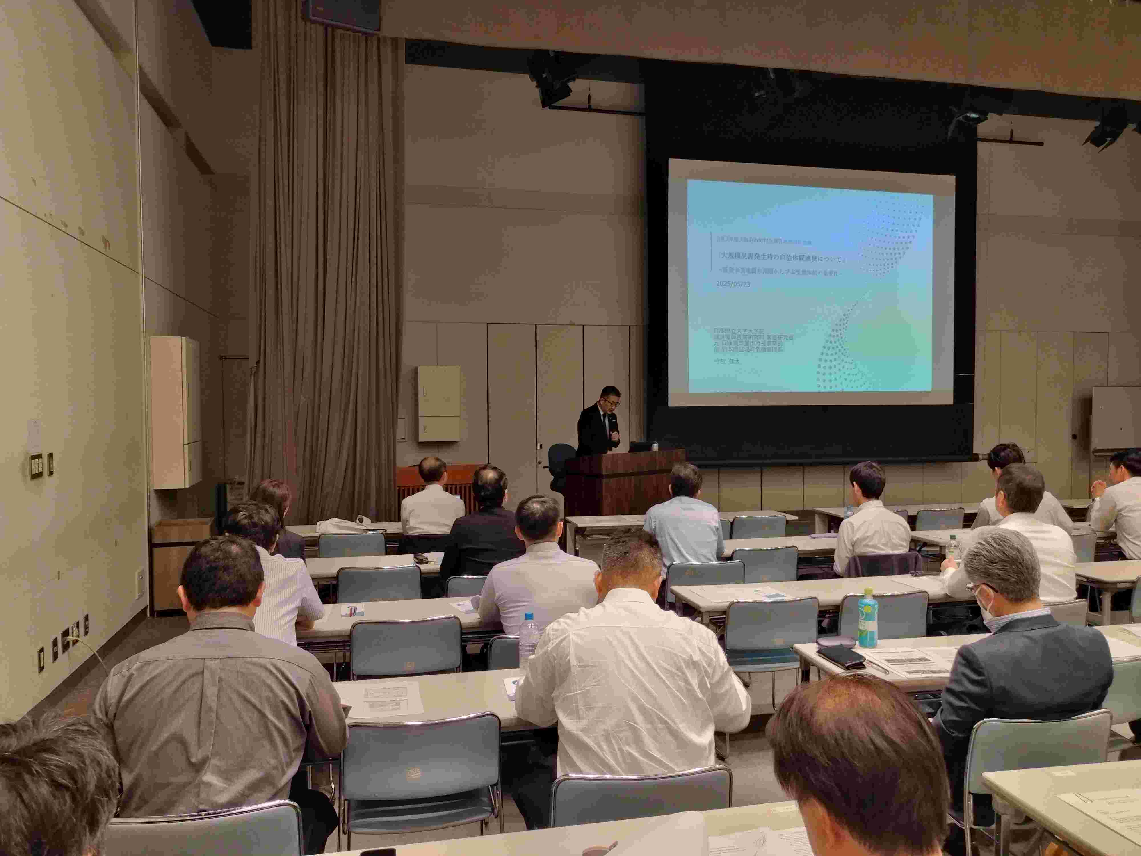
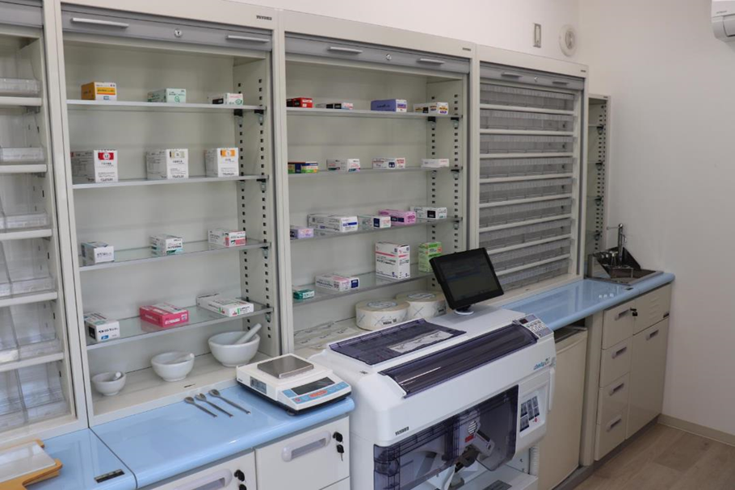
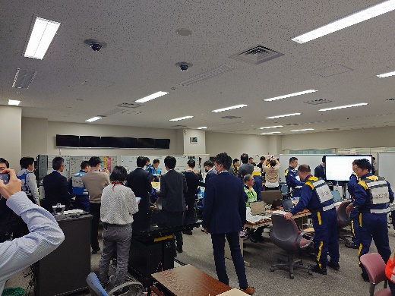
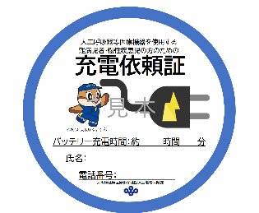
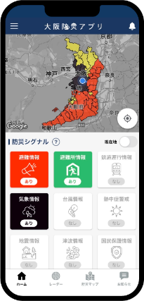
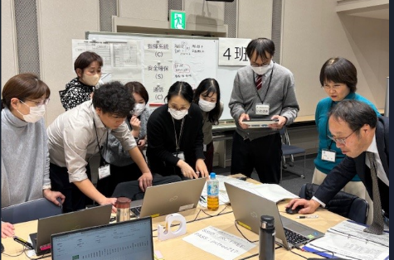

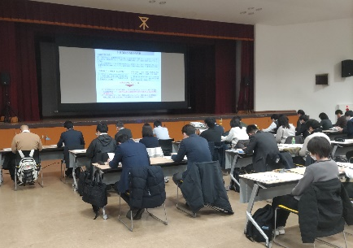
主なアクションの進捗状況
アクション
アクション
災害医療体制の整備（No.42）【健康医療部】
「避難行動要支援者」支援の充実（No.35）
府管轄保健所の機能強化（No.43）
水道の早期復旧及び飲用水の確保（No.52）
SCUの運営体制の充実・強化（No.44）
49
大規模災害時における受援力の向上【危機管理室】
42
【重点】
【重点ほか】
アクションの内容
大規模災害時における他府県などからの人的・物的支援について、
応援受援計画を策定し、災害時における受援体制の確立を図る。
アクションの内容
R７年度実績
地震等の大規模災害に備えた医療体制、「避難行動要支援者」支援、府管轄保健所機能、SCU運営体制の充実・強化および水道の早期復旧等を図る。
応援職員の宿泊場所の確保など、能登半島地震での課題を踏まえ、大阪府
受援・応援計画をより実効性のあるものとするため改定。
受援計画未作成又は簡易版作成 1３ 市町の首長等への計画策定に向けた働きかけを実施。（令和７年度実績：１３市町中、７市町で計画策定）
R７年度実績
災害時に救護所での調剤や医薬品の供給拠点等として活用する、災害対応医薬品
供給コンテナ（コンテナファーマシー）を整備し、運用に関する協定を民間企業と締結。
地域の保健所や市町村等と連携して活動する災害薬事コーディネーターを新たに
128人委嘱し、災害薬事に関する基礎研修を実施。
災害支援ナースの養成研修を開催し、新たに200人の災害支援ナースを養成。
また派遣に関する協定を新たに27病院と締結。（累計：584人、97病院）
浸水対策事業補助制度による止水版などの資機材を新たに46病院に整備。（累計：102病院）
災害時における要援護難病児者・慢性疾患児に対する人工呼吸器等への非常用電源確保を目的に、
ダイハツ工業株式会社及び大阪ダイハツ販売株式会社と電源確保に関する事業連携協定を締結。（※）
発災から３日程度、保健所機能を維持できるよう、自家発電設備を設置。（R7～R9：3箇年計画）
水道基幹管路耐震適合率の向上。（R5実績56.1％→R6実績57.5％）
関西国際空港、大阪国際空港、八尾空港で協議会を開催し、広域搬送拠点臨時医療施設に係る運営マニュアルを策定。
関連アクション100 （地震災害に備えた市町村に対する支援）
【危機管理室】
（市町村との研修のようす）
アクションの内容
（コンテナファーマシーの外観及び内部）
市町村における災害対応体制強化のため、市町村の受援計画策定を支援し、受援体制を強化。
R７年度実績
市町村における受援計画の実効性向上のため、市町村職員の大阪府地震・津波災害対策訓練への参画
（地震・津波災害対策訓練）
※ 充電依頼証兼証明用シール）
アクション
アクション
被災者・要配慮者への健康相談や連携支援等の
実施による災害関連死の防止【健康医療部】
31
防災情報の収集・伝達機能の充実【危機管理室】
60
【重点】
大阪防災アプリの紹介
【重点】
アクションの内容
差し迫った危険等をプッシュ
通知でお知らせ
府内どこでも自分がいる場所
の防災情報を受け取り
発令中の情報をレベルに応じ
てわかりやすくカラー表示
英語、中国語（簡体字・
繁体字）、韓国・朝鮮語、
やさしい日本語にも対応
アクションの内容
防災情報を迅速かつ的確に収集し、初動期における応急対策を適切に行うため、大阪府防災情報システムを運用するとともに、機能の充実を図る
災害時の行政間、住民等への情報発信方法の検討や見せ方の改善を行う。
被災者・要配慮者への巡回健康相談等を実施し、健康管理や生活環境の整備を図る。
また支援が必要な被災者については、保健・医療・福祉等関係機関と連携した支援に
つなげ、災害関連死の防止に努める。
R７年度実績
大阪府防災情報システム（O-DIS）
システムの利便性等をより高めるため、府庁内関係課、市町村への意見照会を実施し、改善点を整理。
大阪防災アプリ
令和７年度末で34.5万件のダウンロード件数を突破。
アプリの利用を更に拡大するため、広報動画を３種制作し、Youtubeで公開。
来阪者に対する防災情報の提供を強化するため、観光アプリ「Discover
OSAKA」との連携を継続。
帰宅困難者向けの一時滞在施設の所在地と詳細情報を、マップに掲載
地震速報に対応し推定震度を即座にアプリ上で把握できるよう改修
R７年度実績
（大阪府DHEATエキスパート研修の様子）
主な提供情報
地震・津波情報
気象情報
避難所情報や避難所まで
の経路等
ハザードマップ等の防災マップ
鉄道やライフラインの状況、
国民保護情報等
在宅人工呼吸器装着患者のための非常用電源確保に向け、新たに府内訪問看護ステーション（7か所）、
かかりつけ医（６施設）、積極的医療機関（79施設）に非常用電源を整備。
（累計）訪問看護ステーション：57か所、かかりつけ医：11施設、積極的医療機関：186施設
発災時に在宅で人工呼吸器等を使用する難病患者に対して支援等を行う「難病患者ひなんサポーター」を育成。（R7実績：64人）
各種健康危機管理研修の受講や研修・訓練の実施。
（大阪府DHEATエキスパート研修、 災害時保健医療福祉活動支援システム（D24H）基礎研修、
災害医療コーディネーター研修、大阪DPAT養成研修、大阪府及び保健所による「保健医療調整本部訓練」 等）
災害関連死のリスク軽減を図るため、保健師等チーム等、被災自治体、大阪府間で避難者の情報を一元管理できるシステムを構築。
ダウンロードはこちら
アクション
応急仮設住宅の早期供給体制の整備【危機管理室・都市整備部】
R7年度実績
77
【重点】
アクションの内容
市町村への建設型応急住宅用地確保状況調査について、能登半島地震等を踏まえ、
新たに災害区域指定の想定浸水深等の調査項目を追加したうえで調査を実施し、
建設候補地における詳細なハザード状況を把握。
市町村担当者向けに応急仮設住宅の建設供与の手順等に関する講義や仮設住宅
の配置計画作成等のグループワークを実施。
被災者が恒久住宅に移行するまでに必要と見込まれる応急仮設住宅について、「建設型仮設住宅」として市町村と連携した建設候補地の確保を行うとともに、民間団体との連携強化により、民間住宅の借り上げ等による「借上型仮設住宅」も行うことで、速やかな
仮設住宅確保に向けた体制整備を行う。
（市町村担当者向け講義の様子）

